Slide 1
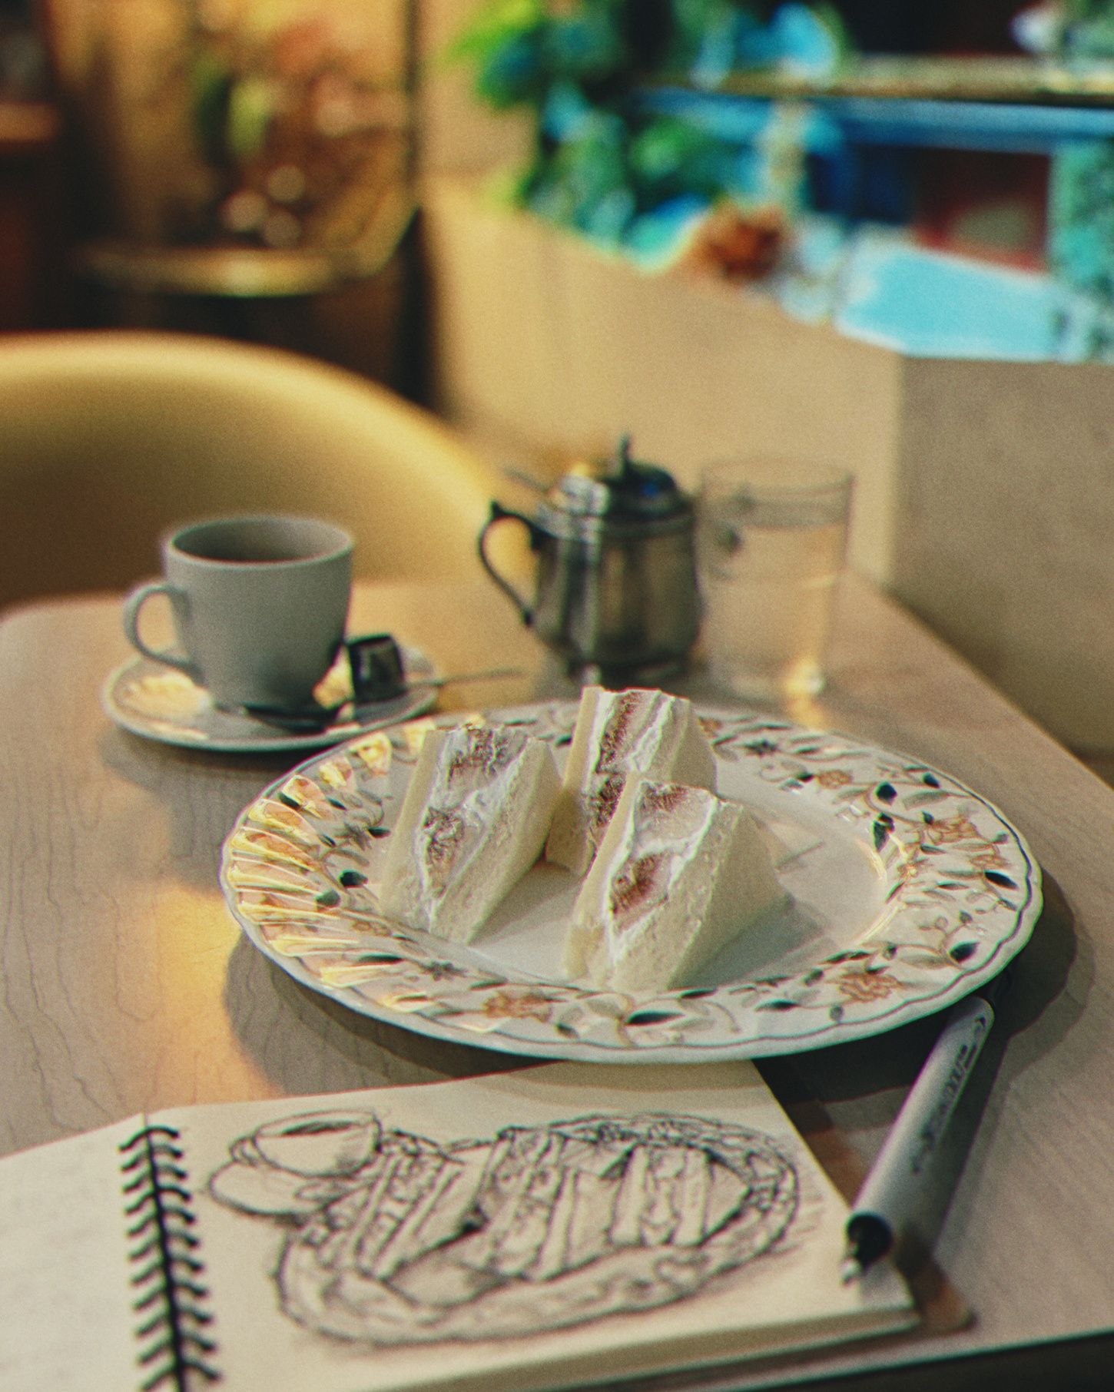

いちじくのフルーツサンドと、スケッチブック
絵を描きたくなる
喫茶店!

